Slide 1
Список книг для летнего чтения ученикам 4-х классов
Одной из основных задач младшего школьника является развитие осознанного чтения. От того, как и сколько ребенок будет читать, зависит очень многое: как будет формироваться его личность, способность к обучению, отношение малыша к учителю, друзьям и к себе. Привить хорошее отношение к чтению, помочь ребенку достичь хороших результатов в овладении техникой чтения — задача каждого родителя и педагога. А когда школьник много читает, неплохо было бы подумать о такой полезной вещи, как читательский дневник.
Цель ведения дневника — научиться делать выводы, лучше запоминать и понимать произведение.

Slide 2
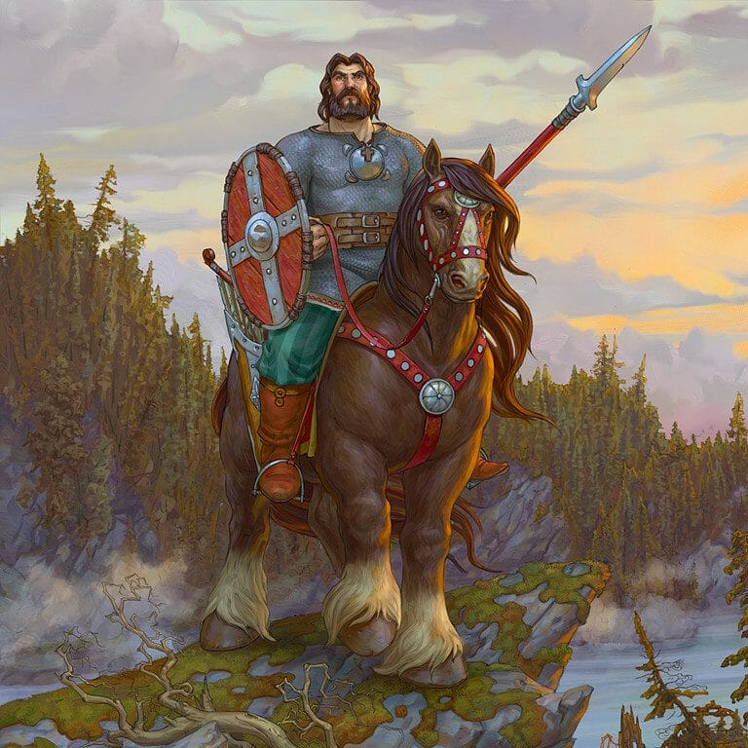
Былины.
Русские былины являются эпическими песнями о русских богатырях; именно здесь мы находим воспроизведение общих, типических их свойств и историю их жизни, их подвиги и стремления, чувства и мысли. Каждая из этих песен говорит, главным образом, об одном эпизоде жизни одного богатыря и таким образом получается ряд песен отрывочного характера, группирующихся около главных представителей русского богатырства.

Slide 3
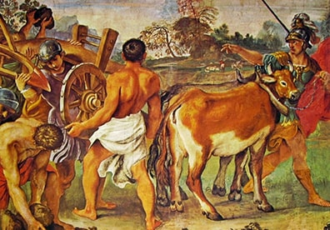
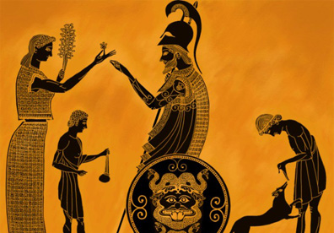
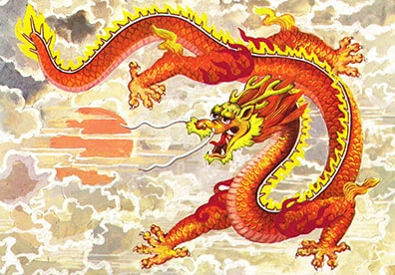
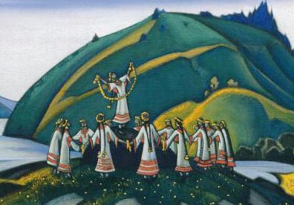
Мифы и легенды народов мира.
Мифы – это произведения народной фантазии, объясняющие устройство мира, явления природы, смысл и причины происходящих событий.
Мифы Древнего Рима
Мифы Древней Греции
Мифы Древнего Китая
Мифы Древней Руси

Slide 4
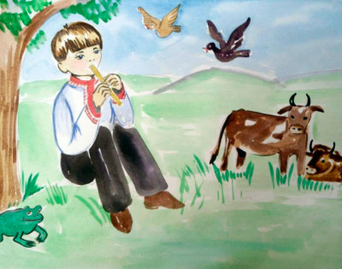
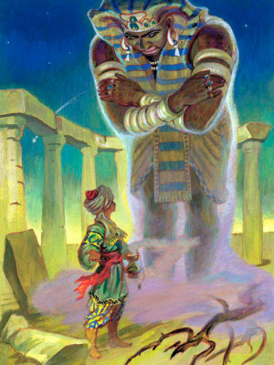
Сказки народов мира.
Сказки народов мира — созданные разными нациями произведения для детей, без которых мир ребенка не будет полным. В этих рассказах вы найдете множество интересных приключений, колоритных героев, особенности языка и народной мудрости откроются детям в этих произведениях. Сказки разных народов мира разовьют воображение, интерес детей к миру, вызовут у ребят желание путешествовать, познакомят с различными народными традициями и помогут в понимании поступков других людей.
Индийская сказка
Музыкант-чародей - белорусская сказка, в ней показан мальчик с удивительными способностями. Еще в детстве он играл на дудочке так, что все заслушивались его игрой.
Два мороза — сказка русского фольклора, в ней говорится про спор двух братьев Морозов об их холодной силе. Пошли братья в лес, вдруг по пути кто-нибудь повстречается…
И много разных других интересных сказок
«Али-Баба и сорок разбойников»
«Алладин и волшебная лампа» — народная арабская сказка

Slide 5
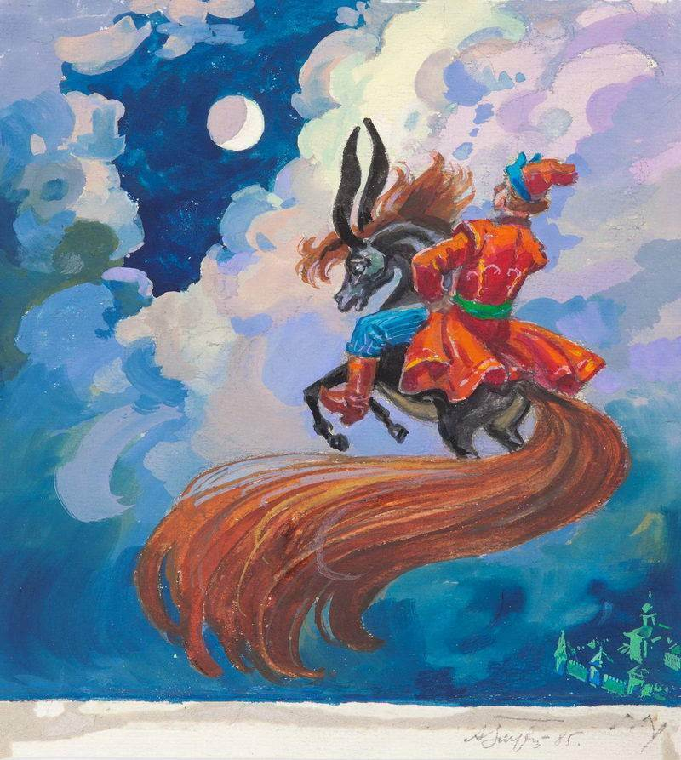
Ершов П.П. Конёк-горбунок.
Сюжет сказки прост: на поле крестьянской семьи стала пропадать пшеница. Караулить её отправляются по очереди трое сыновей. Младшему Ивану удается поймать вора, ей оказалась кобылица с золотой гривой. Она попросила отпустить её взамен на трёх коней, одним из которых и стал конёк-горбунок. Иван соглашается, и с того дня в его жизни начинаются приключения. Чем они закончатся, узнайте….

Slide 6
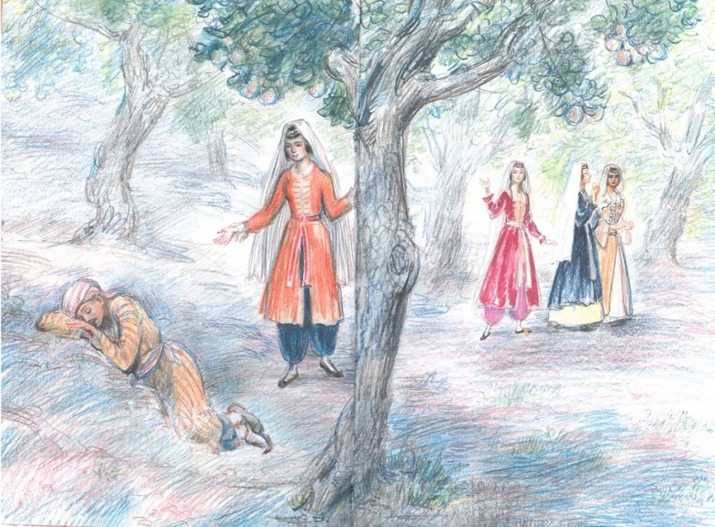
Лермонтов М.Ю. Ашик-Кериб
турецкая сказка
Давно тому назад, в городе Тифлизе, жил один богатый турок; много аллах дал ему золота, но дороже золота была ему единственная дочь Магуль-Мегери: хороши звезды на небеси, но за звездами живут ангелы, и они еще лучше, так и Магуль-Мегери была лучше всех девушек Тифлиза. Был также в Тифлизе бедный Ашик-Кериб; пророк не дал ему ничего кроме высокого сердца – и дара песен; играя на саазе [балалайка турец<кая>] и прославляя древних витязей Туркестана, ходил он по свадьбам увеселять богатых и счастливых; – на одной свадьбе он увидал Магуль-Мегери……..

Slide 7
Алексеев С. П. Сто рассказов из русской истории.
Это книга для тех, кто любит родную историю.
Чем прославился фельдмаршал Суворов?
Чем знаменит Кутузов?
Почему и в рассказах своих, и в легендах, и в песнях народ бережно хранит имя Степана Разина?
Почему и сейчас, много поколений спустя, мы вспоминаем Петра Первого?
У нас есть что вспоминать и чем гордиться.
Перед вами рассказы о том, что было.
О нашем Отечестве и народе.

Slide 8
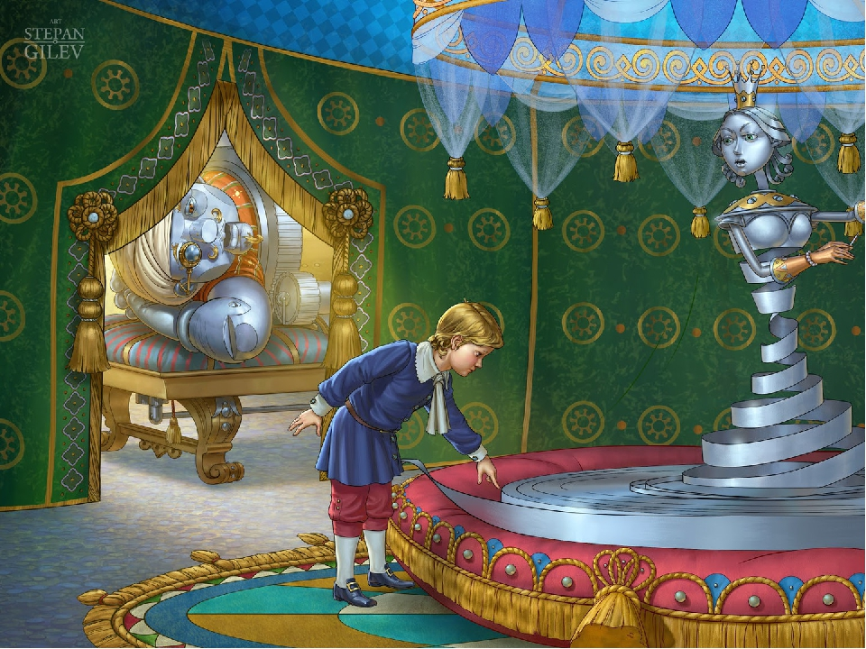
Одоевский В.Ф. Городок в табакерке.
В нём повествуется о том, как папенька показал Мише табакерку. Она удивила мальчика тем, что издавала музыку. Миша захотел разузнать, как рождается мелодия, стал рассматривать покупку отца и незаметно для себя уснул. Во сне он гулял по миниатюрному городку табакерки, знакомился с его жителями. Что же узнал Миша в музыкальном городе?.

Slide 9
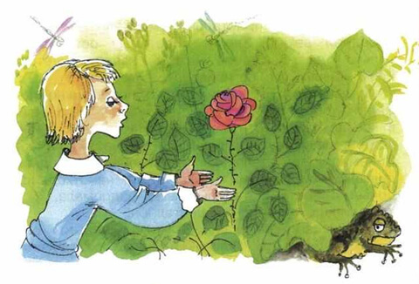
Гаршин В.М. Сказка о жабе и розе.
Сказка о жабе и розе — поэтичное произведение В. М. Гаршина о прекрасном цветке и его противоположности — злой уродливой жабе. Цветок не мог выразить свою прекрасную душу словами, лишь разливал вокруг восхитительный свежий запах. Аромат был для розы всем: и словами, и молитвами, и слезами. Она очень хотела радовать кого-то — и скрасила последний вздох маленького больного мальчика, который ходил в сад любоваться ею. Как все происходило, читайте в сказке!

Slide 10
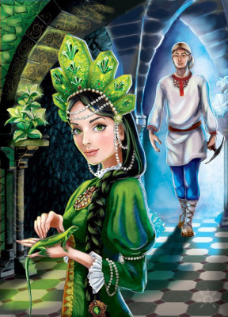
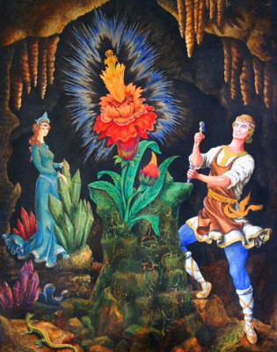
Бажов П.П. Сказы.
Хозяйка Медной горы — сказка Павла Бажова, которая открыла многим детям очарование легенды уральской земли. В ней показана история крестьянского парня Степана.
Сказки Павла Бажова — творения, которые увлекают не только детей, но и взрослых долгое время. В них автор показал жизнь простых людей, отразил язык, предания и особенности характера уральцев во времена крепостного права. Произведения наполнены не только бытовыми деталями, но и волшебством.
-------------------------------------------------------------------------------
Серебряное копытце — сказка Павла Бажова, в ней рассказывается о простой жизни старого охотника,
его воспитанницы Даренки и
кошки. Вечером старик
рассказывал девочке сказки.
В один из вечеров он поведал
ей историю про козла с
Серебряным копытцем, из-под которого сыплются драгоценные
камни.
Каменный цветок — сказка Павла Бажова, которая завораживает юных и взрослых читателей с первых строк. В ней говорится о крепостном парне Даниле. Многое ему поручали, да только был он мечтательным и любил наблюдать за природой…

Slide 11
Пришвин М. М. Рассказы
Рассказы Михаила Пришвина — произведения человека, который искренне любил природу, наблюдал за ней, умел передать на письме ее красоту простым и понятным словом.

Slide 12
Крылов И.А. Басни.
Рассказы Константина Паустовского — произведения, знакомые и любимые многими поколениями детей. В них писатель обращается к повествованию о жизни ребят и взрослых, домашних и диких зверей. Персонажи рассказов Паустовского проникают в тайны природы, нередко она открывается чистой душе ребенка.

Slide 13
Житков Б.С. Рассказы.
Рассказы Бориса Житкова — произведения, которые написаны с большой любовью к детям. В них он описывает жизнь зверей, детей и взрослых просто. Каждый герой открывает юному читателю понимание добра и зла, учит собственным примером правильно выбирать между ними. Писатель считал своим долгом говорить с детьми в своих рассказах на доступном им уровне о важных вещах.

Slide 14
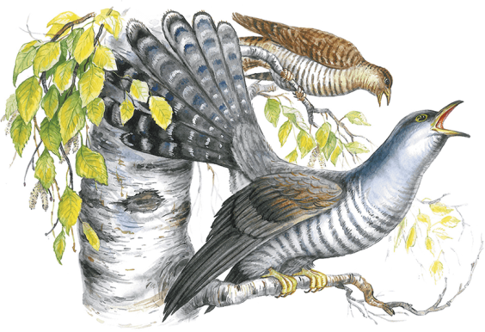
Скребицкий Г.К. Рассказы.
Георгий Алексеевич Скребицкий - писатель, который был влюблён в родные поля, леса, горы. Его рассказы повествуют о путешествиях в прекрасный мир природы. Удивительно точным, сочным и образным языком этот мастер-натуралист передавал красоту средней полосы России, повадки самых разнообразных жителей леса, обычаи русского народа. В свои произведения он вкладывал необыкновенную человечность, гуманность, опыт, своеобразные художественные приёмы и средства. Его рассказы похожи на сказки.

Slide 15
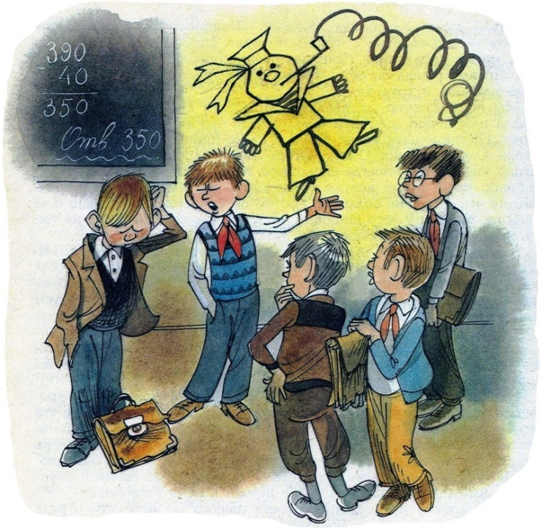
Носов Н. Витя Малеев в школе и дома.
Витя Малеев в школе и дома — лучшая повесть Николая Носова. Она о событиях жизни друзей-одноклассников, их переживаниях и радостях, ошибках и достижениях. Главные персонажи — нерадивые ученики 4 класса. Это сам Витя и его товарищ — Костя Шишкин. Ребята приходят в школу, рассказывают о лете. А Витя вспоминает, что Ольга Николаевна — классная руководительница — велела ему подтянуть на каникулах арифметику. Получится ли у них добиться успеха?

Slide 16
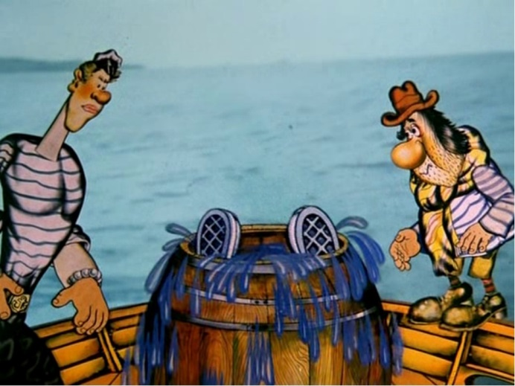
Некрасов А. Приключения капитана Врунгеля.
Глава I, в которой автор знакомит читателя с героем и в которой нет ничего необычайного
Навигацию у нас в мореходном училище преподавал Христофор Бонифатьевич Врунгель.
– Навигация, – сказал он на первом уроке, – это наука, которая учит нас избирать наиболее безопасные и выгодные морские пути, прокладывать эти пути на картах и водить по ним корабли… Навигация, – добавил он напоследок, – наука не точная. Для того чтобы вполне овладеть ею, необходим личный опыт продолжительного практического плавания…

Slide 17
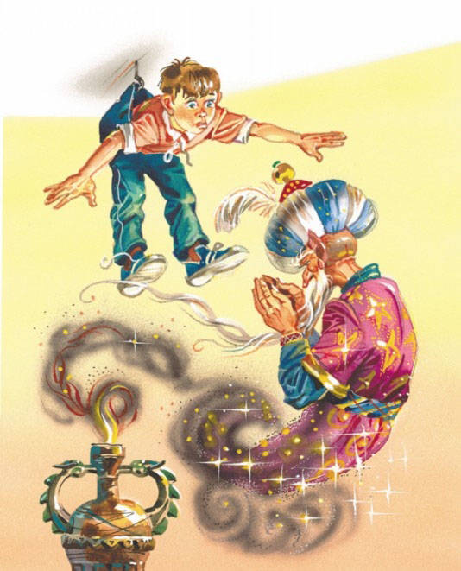
Лагин Л.И. Старик Хоттабыч.
Повесть-сказка об удивительных и смешных приключениях школьников Вольки Костылькова и его друга Жени Богорада, совершенных благодаря чудесному воздействию на них сказочного джинна Гасана Абдуррахмана ибн Хоттаба, или просто – доброго старика Хоттабыча.

Slide 18
Марк Твен. Приключения Тома Сойера.
Предисловие
Большая часть приключений, о которых рассказано в этой книге, взяты из жизни: одно-два пережиты мною самим, остальные мальчиками, учившимися вместе со мной в школе. Гек Финн списан с натуры, Том Сойер также, но не с одного оригинала – он представляет собой комбинацию черт, взятых у трех мальчиков, которых я знал, и потому принадлежит к смешанному архитектурному ордеру.
Дикие суеверия, описанные ниже, были распространены среди детей и негров Запада в те времена, то есть тридцать – сорок лет тому назад …….

Slide 19
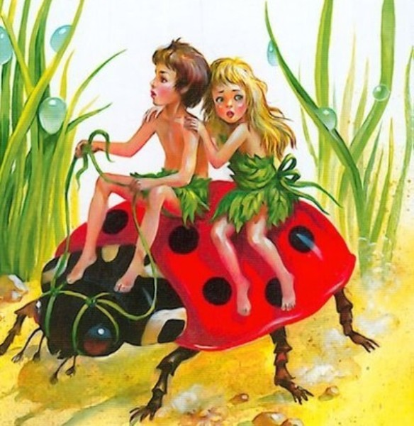
Ларри Я. Необыкновенные приключения Карика и Вали.
Обыкновенные ребята, Карик и Валя, по воле случая становятся крошечными и попадают в совершенно незнакомую и страшную обстановку: их окружают невиданные растения, отовсюду угрожают чудовищные звери. В увлекательной приключенческой форме писатель рассказывает много любопытного о растениях и насекомых, которые нас окружают.

Slide 20
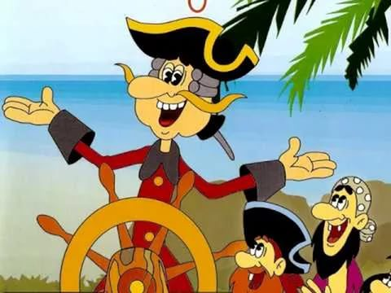
Распэ Э. Путешествия барона Мюнхгаузена.
В основу фантастических «Приключений барона Мюнхаузена» положены рассказы действительно жившего в XVIII веке в Германии барона Мюнхаузена. Он был военным, некоторое время служил в России и воевал с турками. Вернувшись в своё поместье в Германии, Мюнхаузен вскоре стал известен как остроумный рассказчик, выдумывавший самые невероятные приключения. В 1785 году немецкий писатель Э. Распе обработал эти рассказы и издал их. Когда книга получила известность, то именем Мюнхаузена стали называть людей, постоянно лгущих и приписывающих себе те качества, которых у них нет.

Slide 21
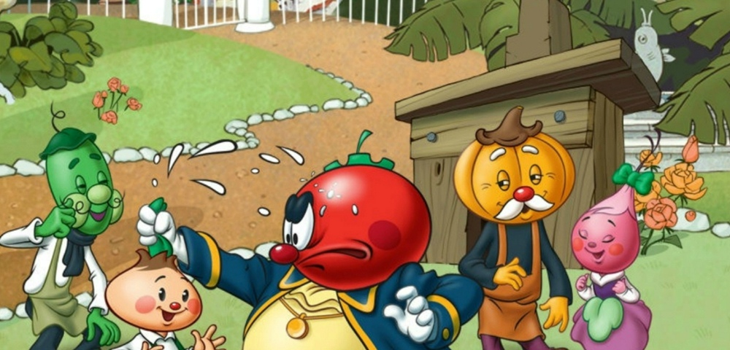
Родари Д. Приключения Чипполино.
Приключения Чиполлино — сказка Дж. Родари, была написана им в 1951 году. Её сразу полюбили и дети, и взрослые. В ней говорится о том, как живут овощи и фрукты. В городке бедных жителей угнетают злые, алчные синьор Помидор, принц Лимон и другие представители знати и власти. Мальчик Чиполлино пытается найти справедливость в этом жестоком мире.

Slide 22
Линдгрен А. Малыш и Карлсон. Пеппи-Длинныйчулок.
В «Малыше и Карлсоне», «Пеппи-Длинный чулок» нет приключений с драконами, волшебниками, подвигами. Наоборот, главные герои – это самые обычные дети, или очень похожи на них. Конечно, у Карлсона есть выдающиеся качества – он умеет летать и живет на крыше. Но ведь по своим поступкам он ничем не отличается от обыкновенного ребенка – он любит проказничать, есть сладкое, быстро переходит от одних эмоций к другим. Пеппи – тоже обычная рыжая девочка, хотя и обладает фантастической физической силой. Как и многие дети, она не любит учиться в школе, нарушает многие школьные правила. Как и Карлсон, она общается с типичными детьми, которые не обладают такими способностями.

Slide 23
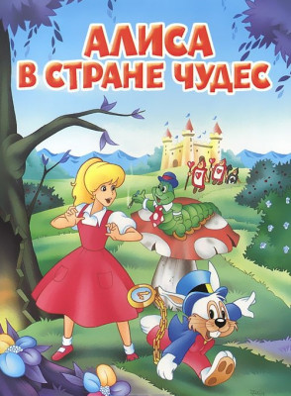
Кэрролл Л. Алиса в стране Чудес. Алиса в Зазеркалье.
Эта сказка о том, как девочка Алиса прошла сквозь зеркала и увидела перед собой мир, напоминающий большую шахматную доску. Там она попадает в сад говорящих цветов. Встречает черную королеву и становится Белой пешкой. Описывается захватывающе и интересное путешествие Алисы, которое закачивается и оказывается…..
«Алиса в стране чудес» — произведение Льюиса Кэрролла, на котором воспиталось не одно поколение детей, и которое признается лучшим уже много лет. Захватывающую историю о девочке, которая встретила говорящего Белого Кролика, знает почти каждый на планете. После этой удивительной встречи
Алиса попадает в
удивительные миры,
встречает необычайных
персонажей, заставляет
поверить и читателя в
то, что в жизни
возможно всё, надо
лишь поверить.

Slide 24
Киплинг Р. Маугли.
Братья Маугли — произведение Редьярда Киплинга, которое знают и любят многие поколения детей. В нём говорится о том, как семья волков решает воспитывать человеческого детёныша, оказавшегося в джунглях. Кто ещё вступился за малыша, как вырос мальчик Маугли в волчьей стае по законам природы?

Slide 25
Для чего нужно вести дневник
Основное предназначение читательского дневника — это напоминать учащемуся о прочитанных произведениях. Благодаря этой «шпаргалке» школьник всегда сможет вспомнить о сюжете и главных героях рассказа, а также о впечатлении от прочитанного.
Кроме того, ведение читательского дневника отлично влияет на развитие школьника. Благодаря этой «шпаргалке» ребёнок:
учится связано высказывать свои мысли;
развивает память;
учится анализировать и обдумывать прочитанное;
тренирует навыки чтения и письма.
К тому же читательский дневник влияет на творческие способности ребёнка, ведь необходимо придумать, как красиво оформлять эту «шпаргалку».
Шаблон для читательского дневника
Выберите интересные вопросы для оформления

Slide 26
Список книг
для летнего чтения
ученикам 4х классов
подготовила зав. библиотеки
МБОУ Грушевская СОШ
Ситникова Л.И.

